Slide 2
КТО МЫ
История МediaLine началась с корпоративной прессы
За 13 лет работы в этой сфере нашими заказчиками становились крупнейшие российские и транснациональные компании.
Постепенно погружаясь в специфику коммуникационного бизнеса и задачи наших клиентов, мы совершенствовали методы работы, расширяли список инструментов и компетенций.
Сегодня МediaLine – нечто большее, чем издательство.
Мы предлагаем комплексные решения в области корпоративных коммуникаций, включающие все виды печатных изданий, digital-инструменты, видео-производство, а также образовательные семинары и тренинги.

Slide 3
КОМПЛЕКСНЫЙ ПОДХОД
ИЗДАТЕЛЬСТВО
Мы выполняем весь комплекс работ по подготовке и выпуску периодических и других корпоративных изданий, а также полиграфической и сувенирной продукции под ключ - от разработки концепции до доставки готового тиража
Digital
Наше digital-подразделение занимается разработкой и техподдержкой проектов любой сложности, включая корпоративные сайты, интранет-порталы, мобильные приложения и ресурсы для бизнес-аналитики
КОНСАЛТИНГ
Мы делимся своими знаниями. Наши консультанты разрабатывают и проводят тренинги по всем ключевым направлениям корпоративных коммуникаций – внешних и внутренних
ФИЛИАЛЫ
Для удобства наших партнеров в Северо-Западном регионе мы открыли представительство в Санкт-Петербурге
МУЛЬТИФОРМАТНОСТЬ
В нашем портфолио – кейсы по созданию электронных медиа с нуля и электронных версий уже существующих печатных изданий (флеш-листалки, электронные рассылки, веб-сайты, мобильные приложения и проч.)
ИННОВАЦИИ
Мы постоянно расширяем линейку продуктов.
В 2016 году производство инфографики выделено в отдельное направление. В 2017 году мы развиваем производство корпоративного видео-контента

Slide 4
КОМАНДА
«МеdiaLine» всегда делал ставку на штатных
сотрудников
Это надежнее
для клиента!
91
сотрудник
15 профессий
работает в московском и питерском офисах «MediaLine»
Cамый большой штат сотрудников среди издательских агентств СНГ и Восточной Европы

Slide 5
Крупнейший пакет заказов среди издательских агентств
2,1
млн
ежегодный̆ тираж печатных периодических изданий
Всего
196
реализованных проектов печатных корпоративных СМИ
92
периодических
издания в нашем
портфеле в 2017 году
500
выпусков изданий в год
40
электронных изданий и приложений

Slide 6
НАШИ КЛИЕНТЫ
Более 200 клиентов за время работы компании
35
из
100
ведущих компаний России – наши клиенты*
15
отраслей бизнеса
*Согласно данным «РИА Рейтинг»
Топ-100 крупнейших по капитализации компаний России

Slide 7
НАШИ КЛИЕНТЫ

Slide 8
НАШИ ДОСТИЖЕНИЯ
117
профессиональных наград
Премии
Digital Communication Awards
2014, 2015, 2016 и 2017 гг.
По итогам конкурса «Лучшее корпоративное медиа – 2017» «MediaLine» и наши сотрудники получили премии в номинациях:
«Лучшее издательское агентство»
«Лучший редактор корпоративных медиа» – Татьяна Постникова
«Лучший молодой редактор корпоративных медиа / «Восходящая звезда» – Екатерина Коновалова
«MediaLine» – самое известное на рынке издательское агентство
Мы много лет сохраняем первое место в рейтинге узнаваемости издателей корпоративных медиа*
*По данным исследования «Рынок корпоративных медиа 2010–2016»

Slide 9
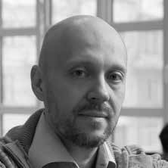
ОСНОВАТЕЛИ
Лариса Рудакова,
президент коммуникационной группы «МеdiaLine»
Лауреат национальной премии «Медиа-
менеджер России»
Лауреат премии C4F – Communication for
Future (World Communication Forum
in Davos), Швейцария
Член жюри конкурсов «Пресс-служба года»
и INTERCOMM
l_rudakova@medialine-pressa.ru
Константин Юшин,
вице-президент коммуникационной группы «МеdiaLine»
Пятикратный победитель международного
конкурса «Обложка года»
Рекордсмен «Книги рекордов России»
в области печатного дизайна в категории
«Самое большое количество бумажных
дизайн-макетов»
Член экспертного совета АКМР
k_yushin@medialine-pressa.ru

Slide 10
НАШИ ВОЗМОЖНОСТИ
Колоссальный опыт, накопленный нашей компанией, не имеет аналогов в России. Например, выполняя задачи клиента, мы:
– выводили проект в лидеры российского топа AppStore;
– создавали Годовой отчет за неделю;
– выпускали журнал с плюшевой обложкой;
– складывали календарь из 1 075 260 зерен;
– выпускали издания на девяти языках, в 2016 году в их число вошел индонезийский язык
И многое другое…

Slide 11
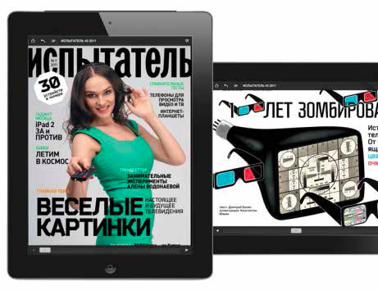
Мы сделали это первыми
Как лидеры рынка мы считаем своим долгом брать на себя обучающую и развивающую функцию – мы делимся опытом, участвуем в конкурсах, в проведении исследований и разработке методик оценки рынка корпоративных медиа. В том числе:
В 2011–2014 гг. cоздали серию деловой литературы «Корпоративные коммуникации»
Совместно с Сообществом внутренних коммуникаторов провели единственное в своем роде масштабное исследование «Рынок корпоративных медиа 2010– 2016»
С 2007 года проводим обучающие мероприятия для участников рынка,
в 2016 году в составе коммуникационной группы появилась консалт-студия «Действующие лица»
С 2007 года работаем со студентами профильных специальностей МГУ, МГИМО, РУДН, ИГУМО и других вузов
В 2015 году предложили свою систему оценки качества корпоративных медиа и разработали онлайн-инструмент для самостоятельного и объективного измерения качества издания
В 2011 году выпустили первое в России корпоративное издание для iРad

Slide 12
НАШИ ВОЗМОЖНОСТИ
Мы предлагаем самую большую линейку услуг
Издательские услуги
– Производство корпоративной прессы
для всех типов аудиторий (b2b, b2p, b2c). Полный комплекс работ под ключ – от концепции до готового тиража, любой набор связанных с производством услуг: тексты, фото, иллюстрации, дизайн, верстка, цветокоррекция и др.
Digital
– Разработка и техническая поддержка проектов любой сложности
Контент
– Подготовка текстового контента различных тематик и адаптация его для любых каналов коммуникации, в т. ч. интранет, сайты, социальные сети и т. п.
– Разработка и создание инфографики любого уровня сложности, включая 3D- и анимированную инфографику
– Подготовка видеоконтента
Дизайн и полиграфия
– Производство сувенирной, подарочной, представительской и другой продукции
– Книги и фотоальбомы
– Годовые отчеты
– Корпоративные справочники и кодексы
– Рабочие тетради и учебники
– Плакаты и листовки
Сопутствующие услуги
– Размещение рекламы в корпоративных медиа
– Фотосъемка всех видов
– Организация мероприятий
– Организация и проведение обучающих семинаров и тренингов

Slide 13
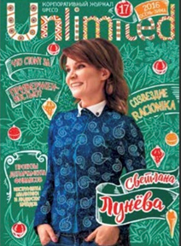
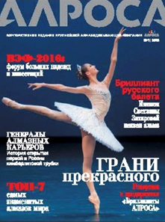
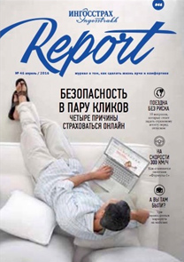
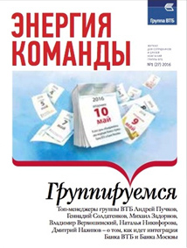
НАШИ ЖУРНАЛЫ

Slide 14
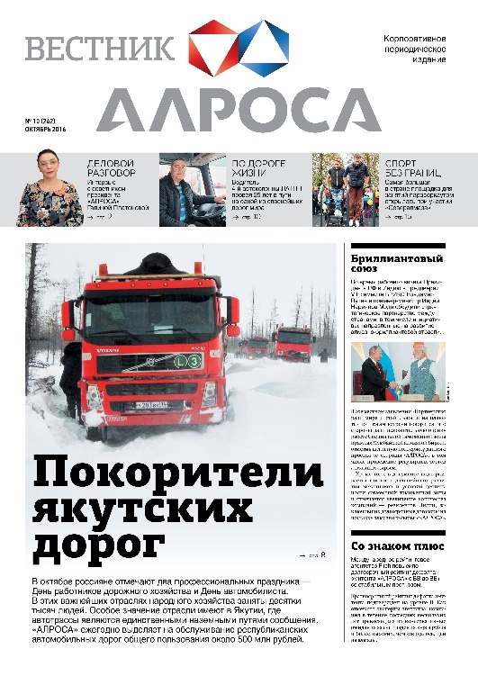
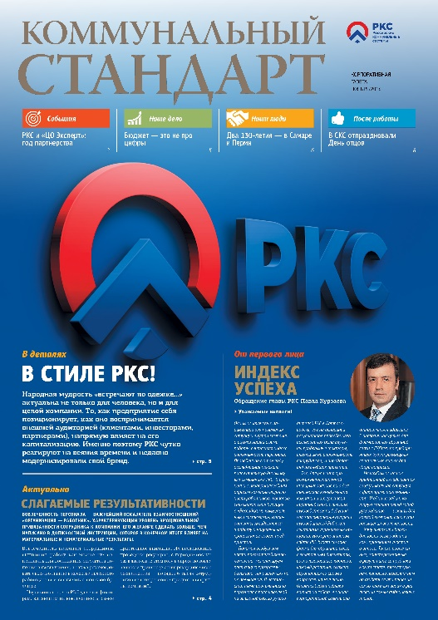
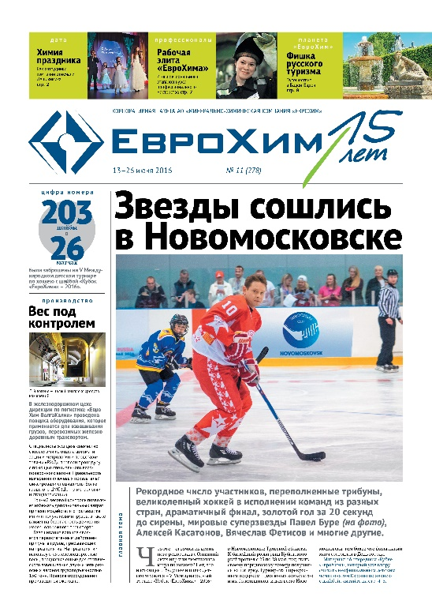
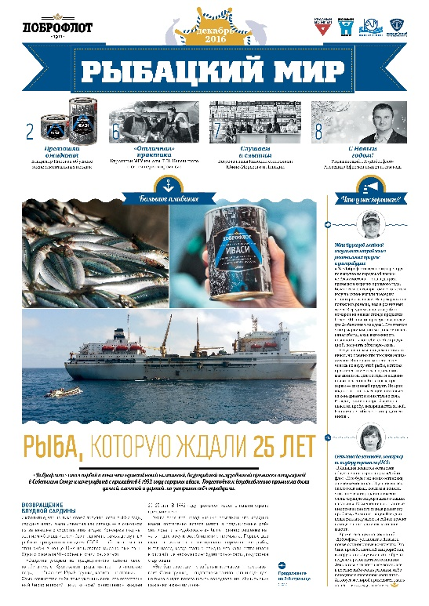
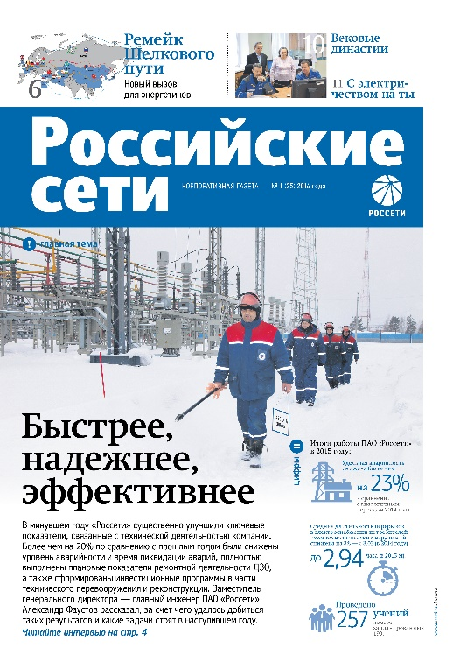
НАШИ ГАЗЕТЫ

Slide 15
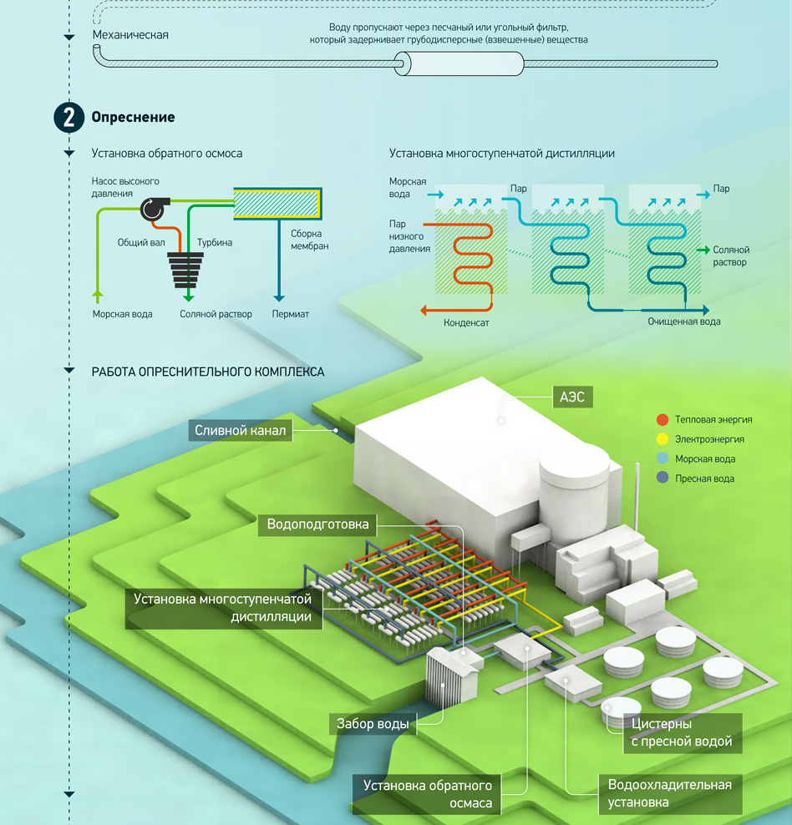
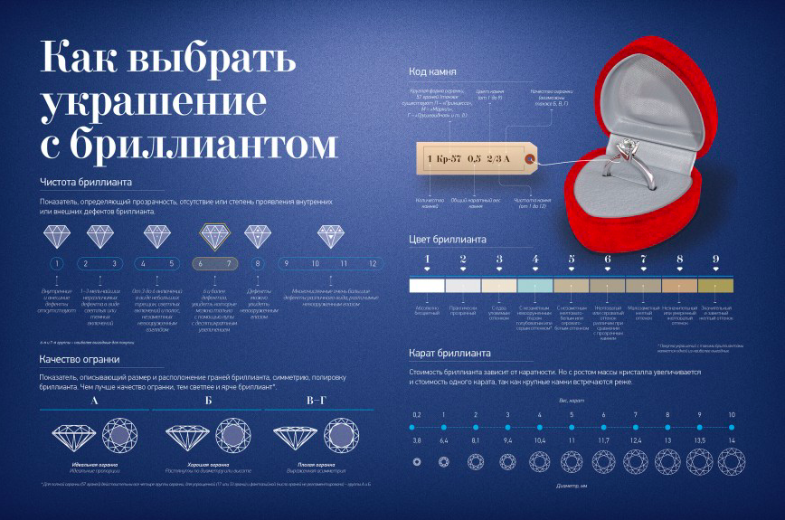
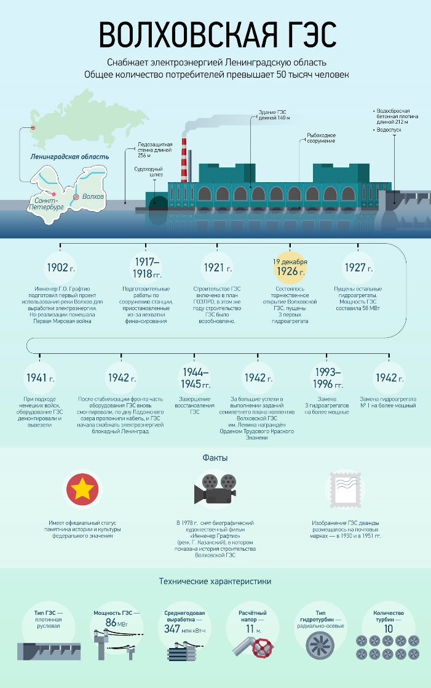
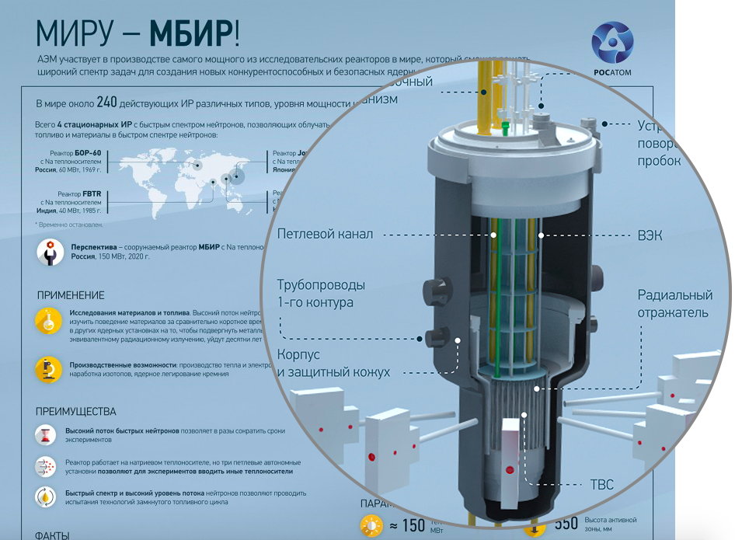
НАША ИНФОГРАФИКА

Slide 16
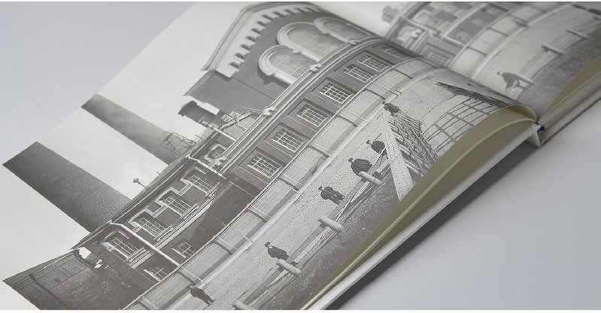
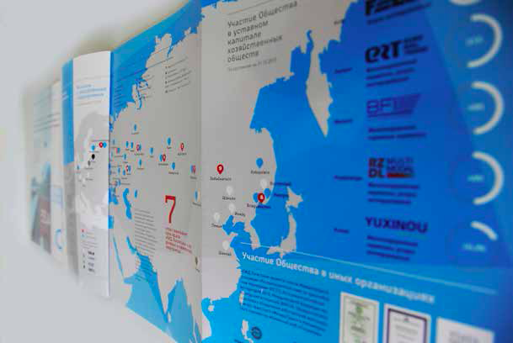
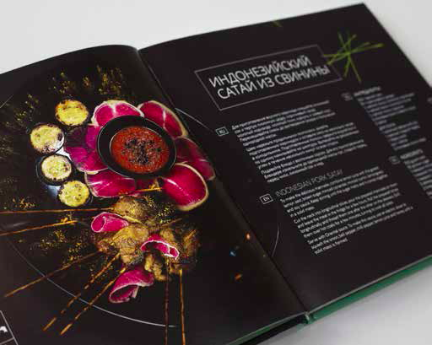
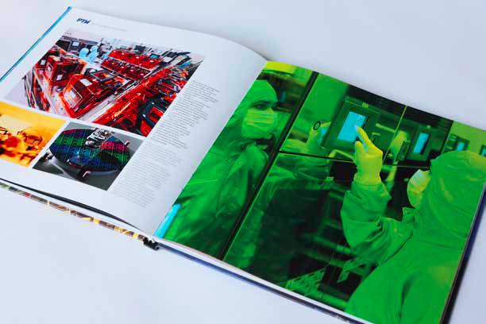
ДРУГАЯ ПЕЧАТНАЯ ПРОДУКЦИЯ

Slide 17
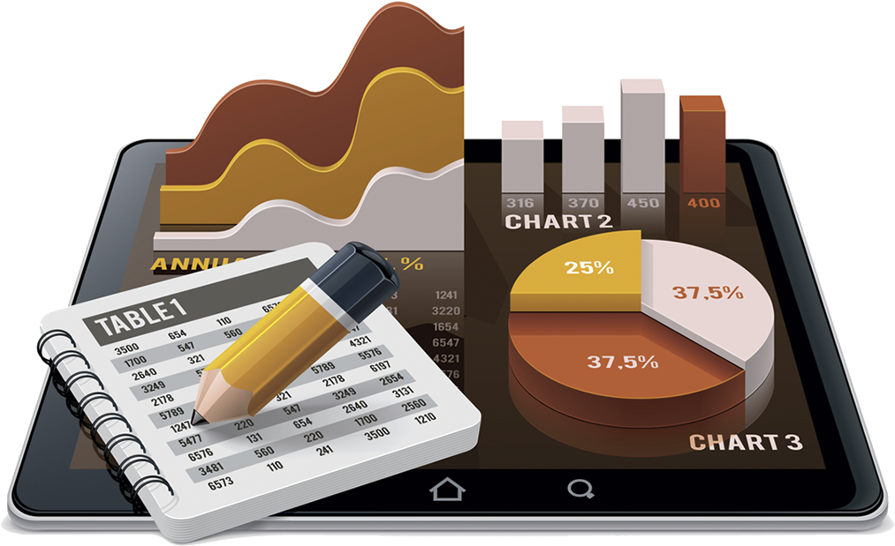
НАШИ DIGITAL-ПРОДУКТЫ
Электронные издания
Веб-сайты
Более 5 лет на рынке
Более 40 реализованных проектов
10 проектов отмечены наградами
Мобильные приложения
Системы корпоративного обучения
Интранет-порталы
Познакомиться с нашим портфолио можно на сайте www.ml-digital.ru

Slide 18
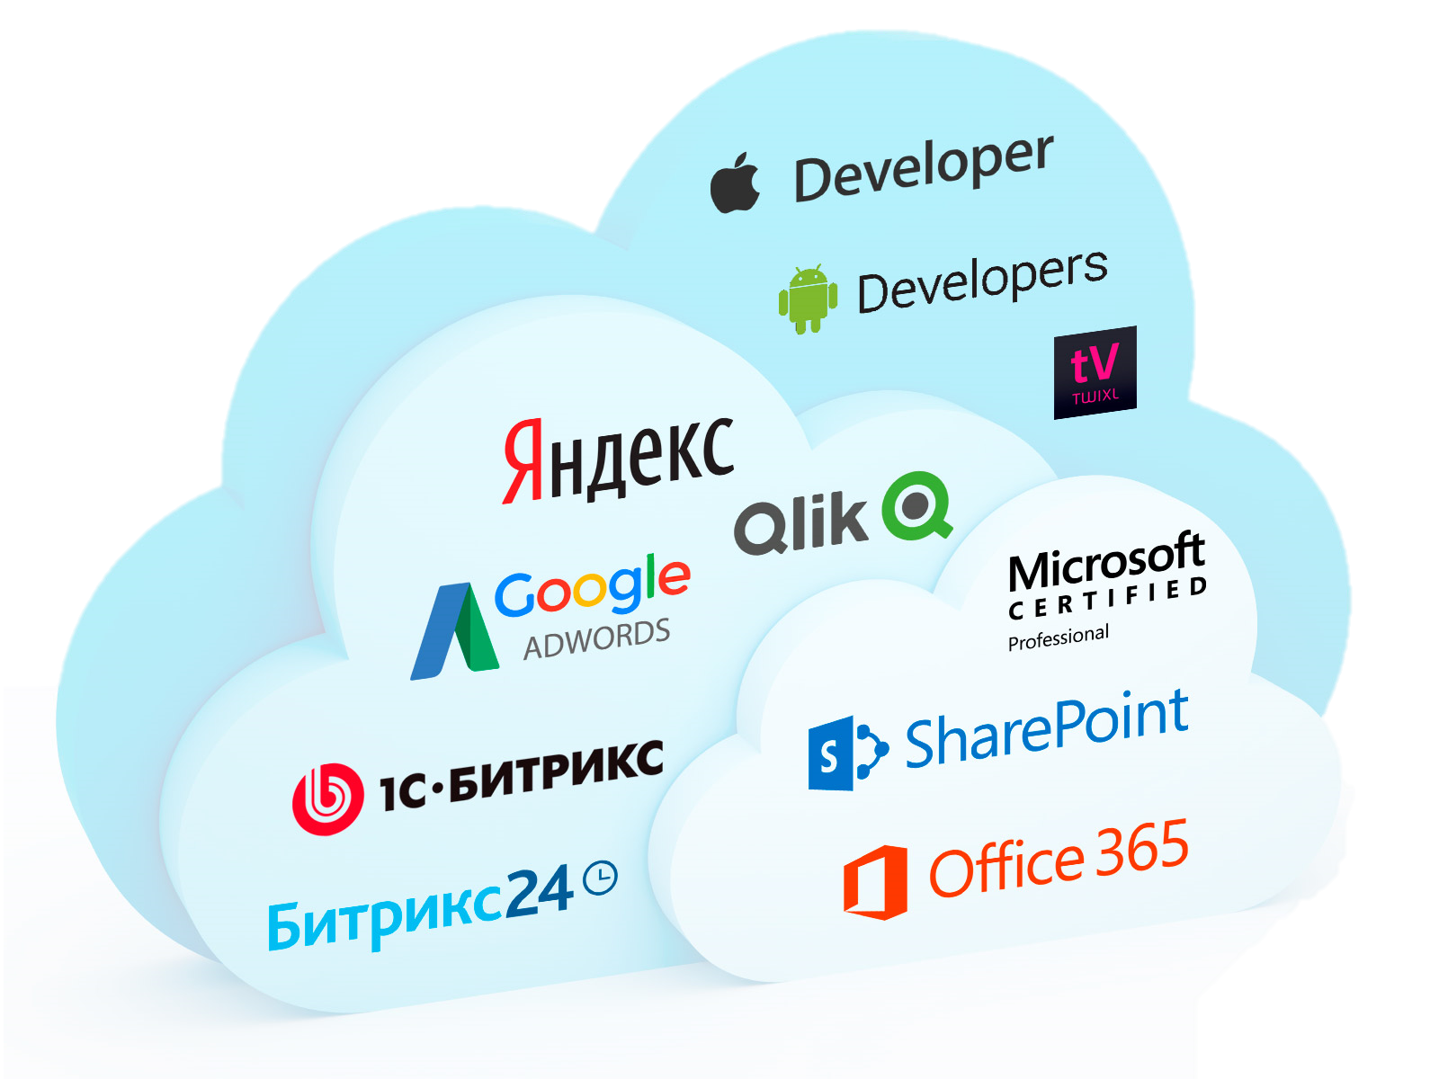
КОМПЕТЕНЦИИ И ТЕХНОЛОГИИ

Slide 19
КОНСАЛТИНГ
Мы оказываем экспертные и консалтинговые услуги в области корпоративных медиа и коммуникаций нашим клиентам
и другим участникам рынка
«Роснефть», «Газпромнефть», «Эксон Нефтегаз Лимитед», «ФосАгро», «ЕвроХим», золотодобывающая компания «Полюс», «Пивоваренная компания «Балтика», «Хенкель», Центробанк, Атомэнергомаш и другие компании уже оценили эффективность и качество наших тренингов.
Мы провели десятки экспертных семинаров и тренингов
Их посетили более 1000 слушателей
Мы получаем высокие оценки участников и заказ повторных тренингов
Каждое образовательное мероприятие наши консультанты разрабатывают индивидуально, исходя из задач и потребностей заказчика

Slide 20
СПАСИБО ЗА ВНИМАНИЕ!
105120, Москва, ул. Нижняя Сыромятническая, д. 10, стр. 9, офис 307
Тел.: +7 (495) 640-08-38/39
info@medialine-pressa.ru
www.medialine-pressa.ru

